Slide 1
  «СВОЯ ИГРА»
  по следам географических знаний

Slide 2
50
60
Вселенная
Материки
Карта, глобус
Литосфера
Атмосфера
Гидросфера
Имена в географии
10
20
30
40
10
20
30
40
50
60
10
20
30
40
50
60
10
20
30
40
50
60
10
20
30
40
50
60
10
20
30
40
50
60
10
20
30
40
50
60

Slide 3

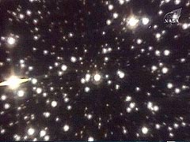
ВСЕЛЕННАЯ 10
Астероид, комета, метеор, метеорит, звезда – о чём речь?
Космические тела
ответ

Slide 4
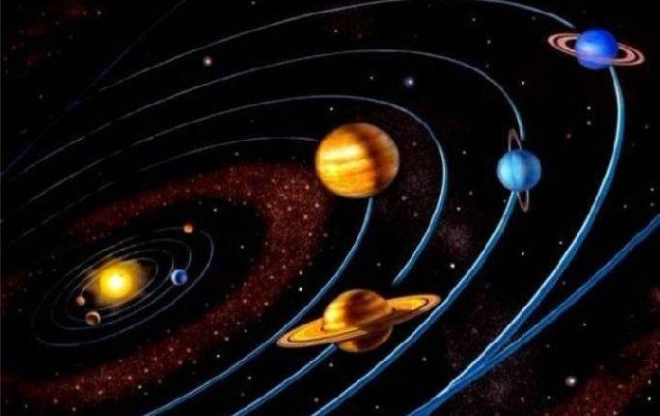
ВСЕЛЕННАЯ 20
Земля, Марс, Венера, Солнце, Сатурн – о чём речь?
Солнечная система
ответ

Slide 5
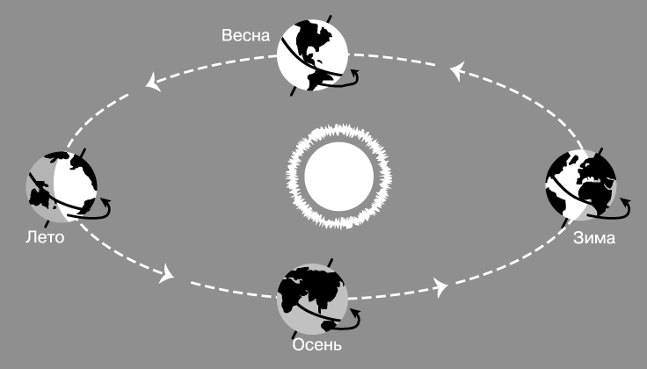
ВСЕЛЕННАЯ 30
Путь, который Земля проходит вокруг Солнца?
Орбита
ответ

Slide 6
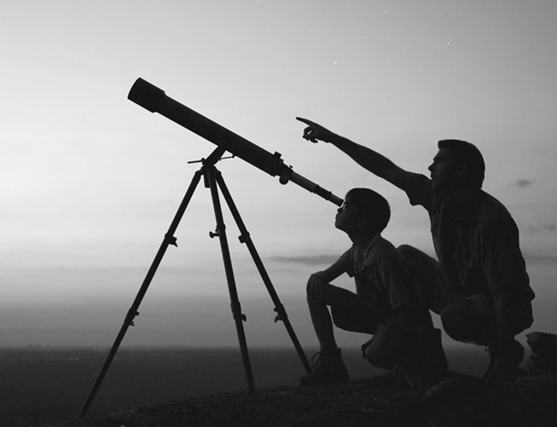
ВСЕЛЕННАЯ 40
Прибор для изучения Вселенной?
Телескоп
ответ

Slide 7
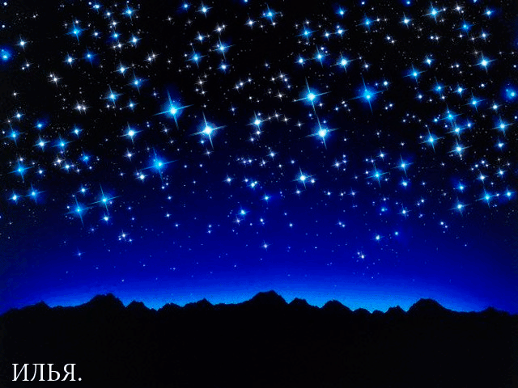
ВСЕЛЕННАЯ 50
Самые горячие звезды по цвету?
Белые
ответ

Slide 8
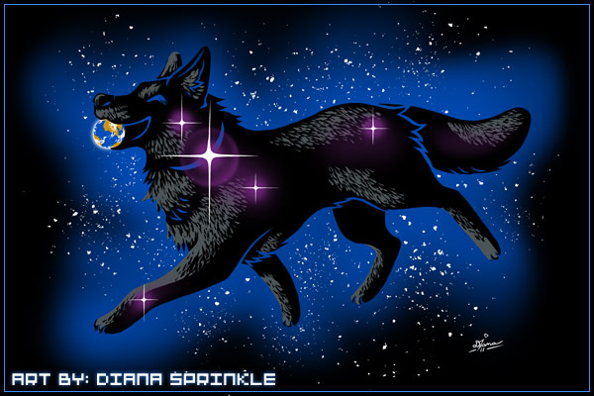
ВСЕЛЕННАЯ 60
Назовите самую яркую звезду неба?
Сириус в созвездии Гончих псов.
ответ

Slide 9

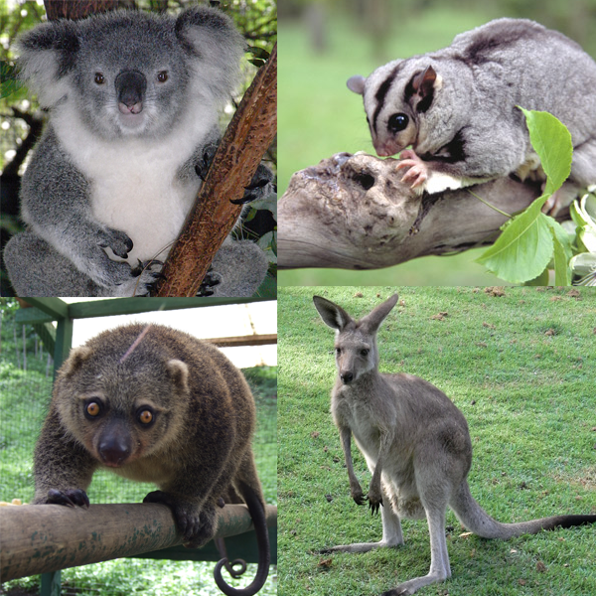
Материки 10
В какой стране все животные
с сумками бегают?
Австралия
ответ

Slide 10
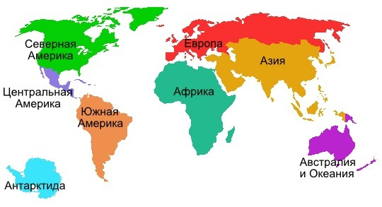
Материки 20
Часть света, состоящая из двух материков?
Америка
ответ

Slide 11
Материки 30
Какой континент не имеет рек?
Антарктида
ответ

Slide 12
Материки 40
Назовите материк,
в который входят две части света?
Евразия
ответ

Slide 13
Материки 50
Самый жаркий материк?
Африка
ответ

Slide 14
Материки 60
На этом материке находится
самый высокий водопад мира?
Южная Америка
ответ

Slide 15

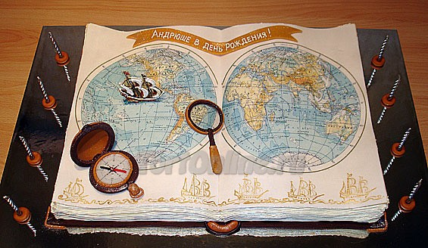
Карта, глобус 10
Как называется собрание
географических карт?
АТЛАС
ответ

Slide 16
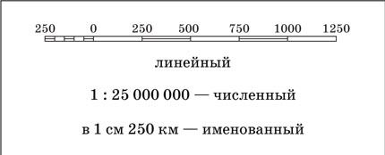
Карта, глобус 20
Число, которое показывает во сколько раз расстояние на плане меньше, чем на местности?
МАСШТАБ
ответ

Slide 17
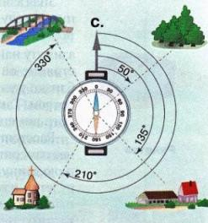
Карта, глобус 30
Угол между направлением на север и на какой-нибудь предмет на местности?
АЗИМУТ
ответ

Slide 18
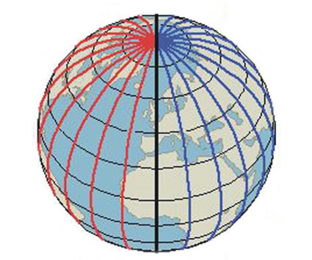
Карта, глобус 40
Кратчайшая линия, условно проведенная на поверхности Земли от одного географического полюса к другому?
МЕРЕДИАН
ответ

Slide 19
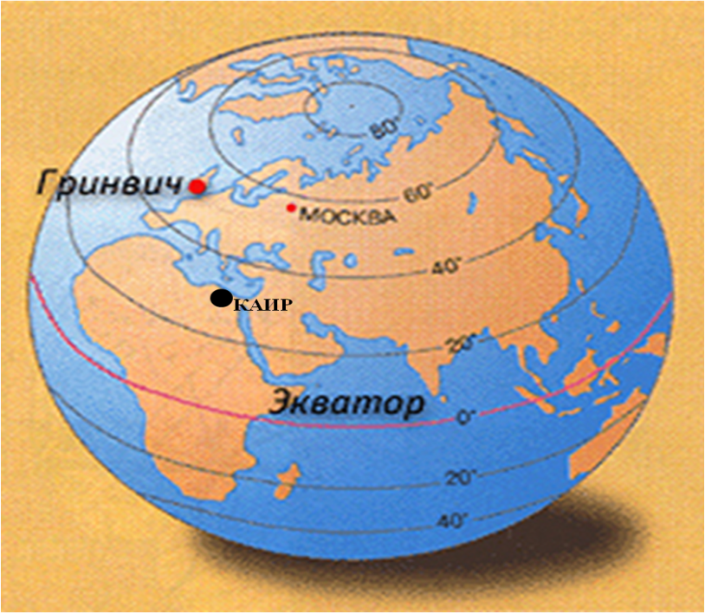
Карта, глобус 50
Величина дуги меридиана в градусах от экватора до заданного места?
ГЕОГРАФИЧЕСКАЯ ШИРОТА
ответ

Slide 20
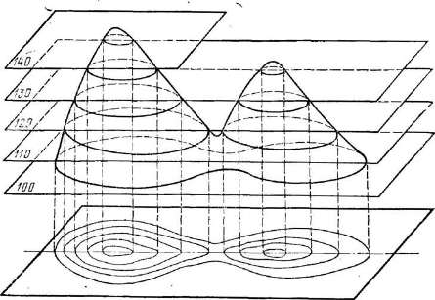
Карта, глобус 60
Линия, соединяющая точки с одинаковой высотой?
ГОРИЗОНТАЛЬ
ответ

Slide 21

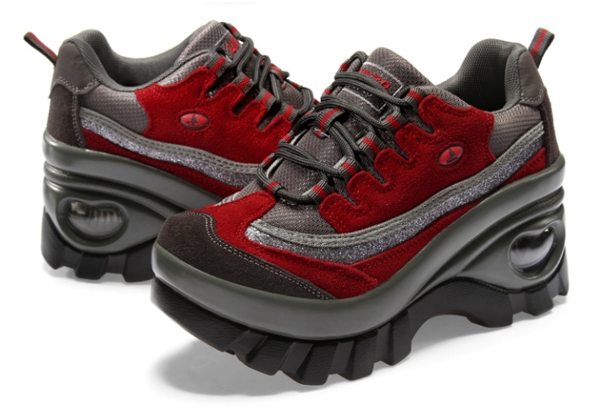
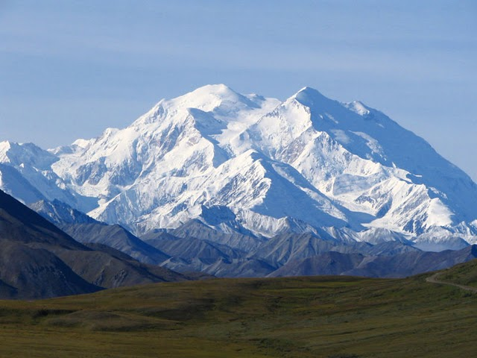
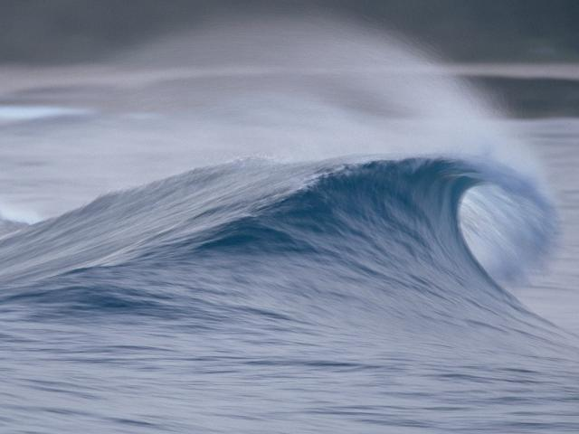
Литосфера 10
Что есть и у ботинка, и у горы, и у волны?
ПОДОШВА
ответ

Slide 22
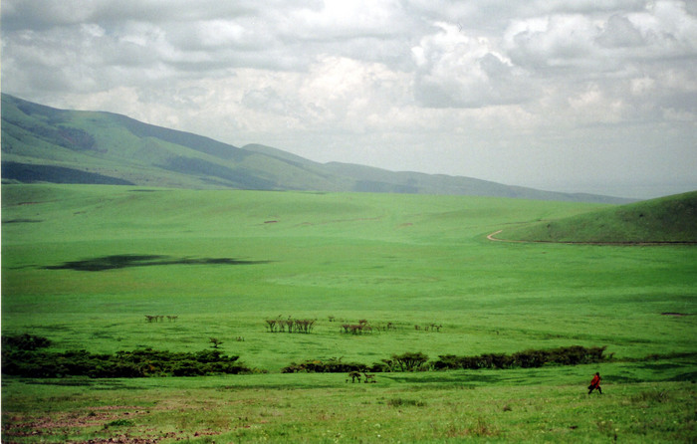
Литосфера 20
Часть земной поверхности с различием относительных высот неровностей на нее не более 200 м?
РАВНИНА
ответ

Slide 23
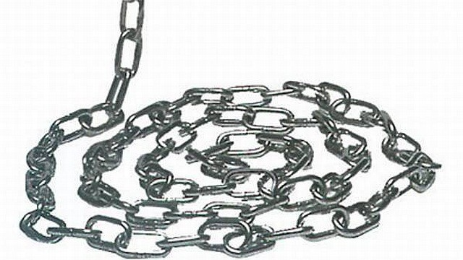
Литосфера 30
Какую цепь нельзя поднять?
ГОРНУЮ ЦЕПЬ
ответ

Slide 24
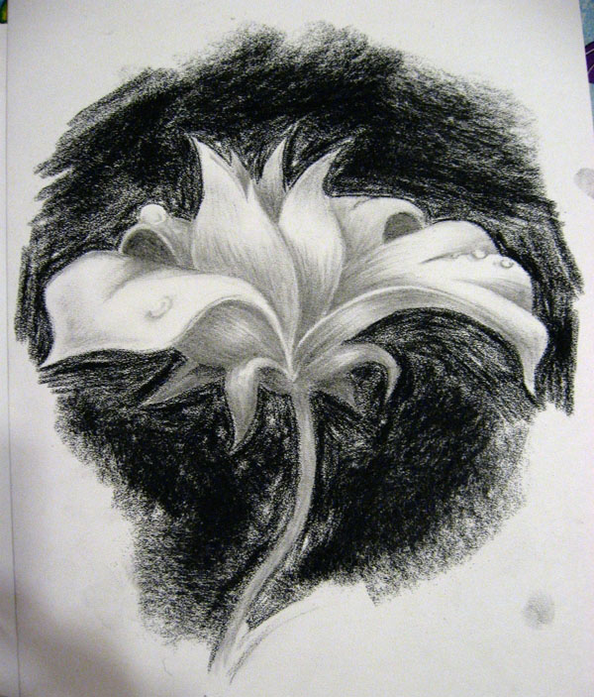
Литосфера 40
Хочу – горю, хочу – рисую, хочу – плыву, хочу – тону я, всегда тепло возле меня, хоть нелегко достать меня ?
УГОЛЬ
ответ

Slide 25
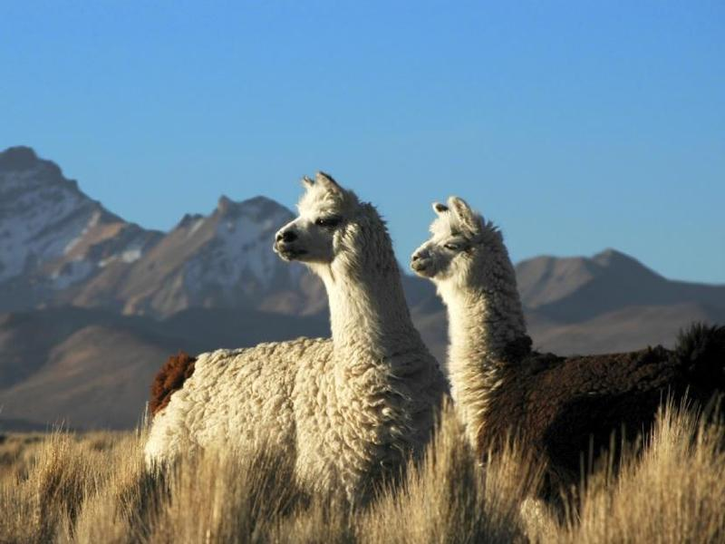
Литосфера 50
Это самая протяженная горная
цепь мира, в переводе
означают «медные» ?
АНДЫ
ответ

Slide 26
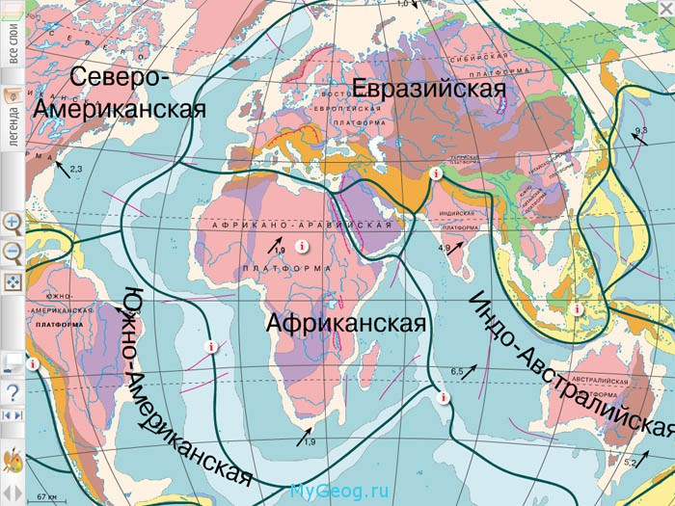
Литосфера 60
Как называется карта на которой изображены плиты, платформы, полезные ископаемые, области складчатости ?
СТРОЕНИЕ ЗЕМНОЙ КОРЫ
ответ

Slide 27


Атмосфера 10
Движение воздуха вдоль поверхности земли?
ВЕТЕР
ответ

Slide 28
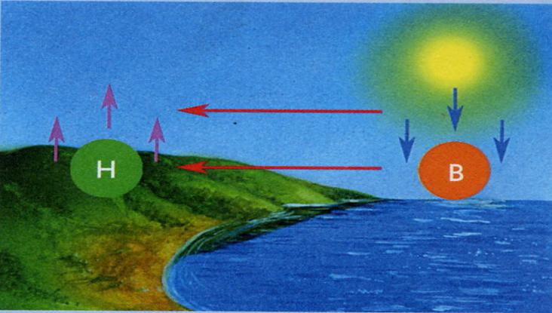
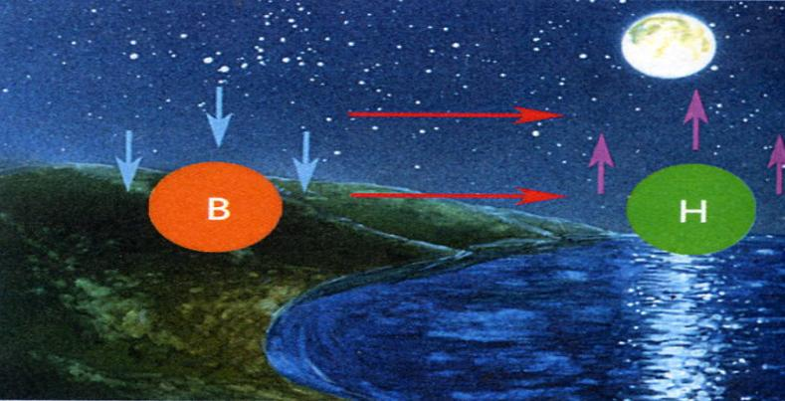
Атмосфера 20
Суша, море, воздух, ветер, движение, день, ночь. О чём речь?
БРИЗ
ответ

Slide 29



Атмосфера 30
Морозная, прохладная, солнечная, жаркая, дождливая. О чём речь?
ПОГОДА
ответ

Slide 30
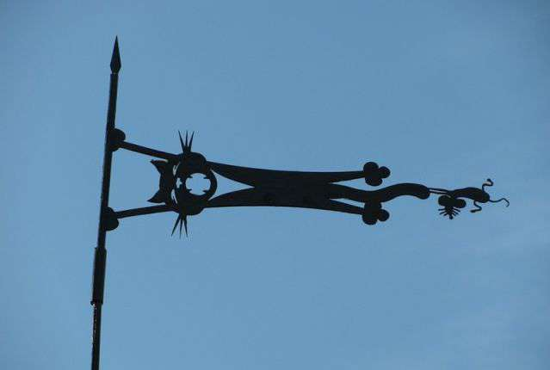
Атмосфера 40
С помощью какого прибора определяют направление ветра?
ФЛЮГЕР
ответ

Slide 31
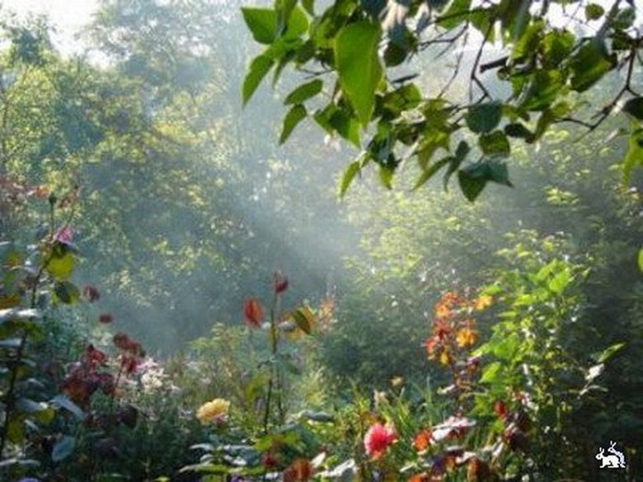
Атмосфера 50
Когда бывает самая низкая температура в течении суток?
УТРОМ, ПЕРЕД ВОСХОДОМ СОЛНЦА
ответ

Slide 32


Атмосфера 60
Когда водяной пар становится видимым?
ПРИ ОХЛАЖДЕНИИ
ответ

Slide 33

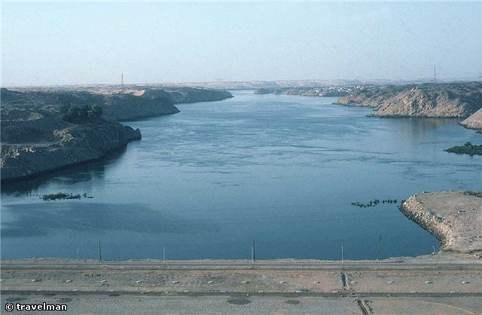
Гидросфера 10
Крупнейшая, самая длинная река мира?
НИЛ
ответ

Slide 34
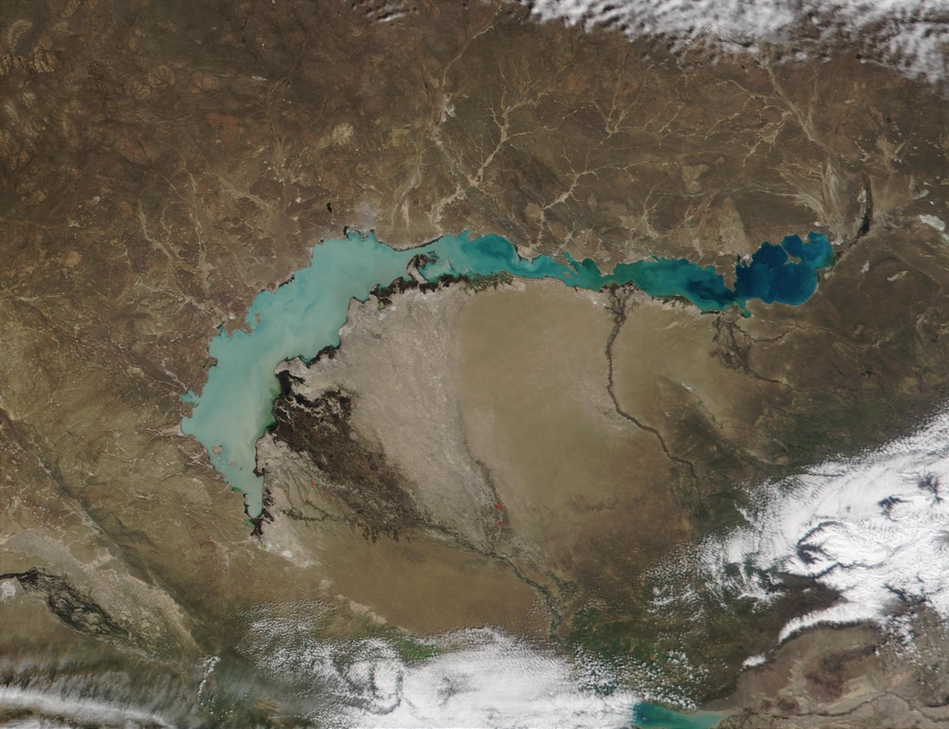
Гидросфера 30
В каком озере половина воды пресная, а половина соленая?
БАЛХАШ
ответ

Slide 35
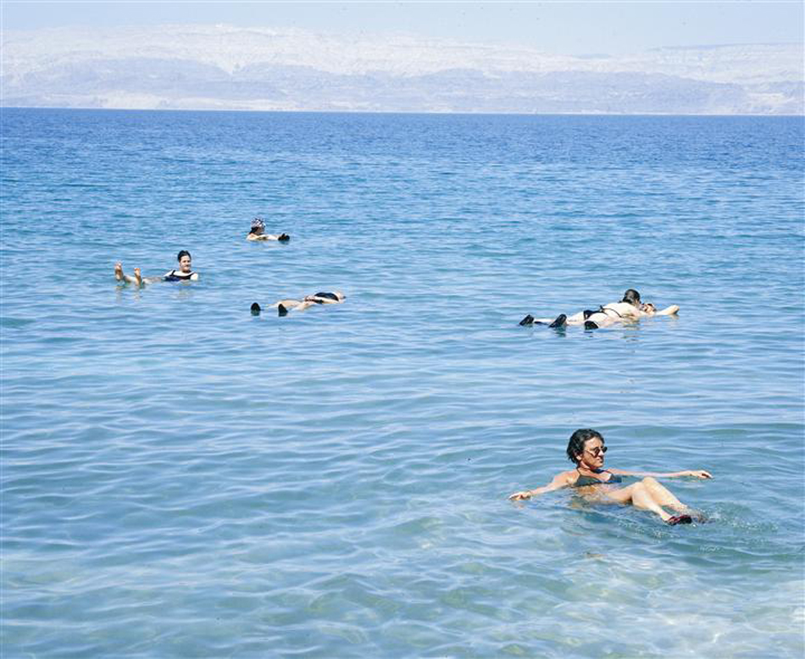
Гидросфера 20
Назовите море, в котором не утонет даже не умеющий плавать человек?
МЕРТВОЕ МОРЕ
ответ

Slide 36
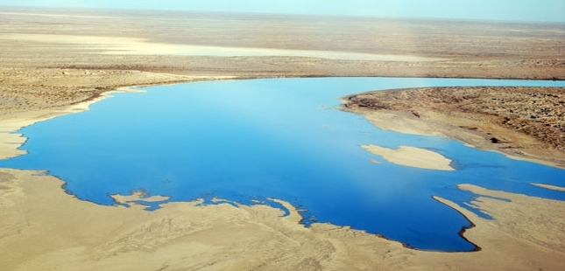
Гидросфера 40
Самое большое озеро Австралии?
ЭЙР
ответ

Slide 37
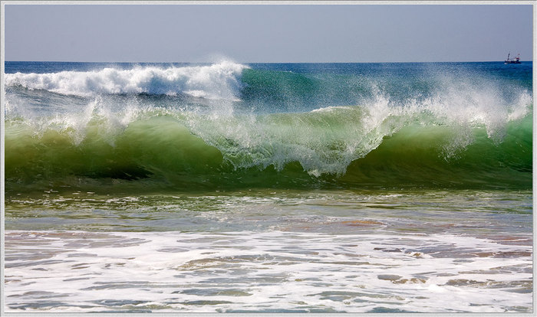
Гидросфера 50
Океан, омывающий 4 материка?
ИНДИЙСКИЙ ОКЕАН
ответ

Slide 38
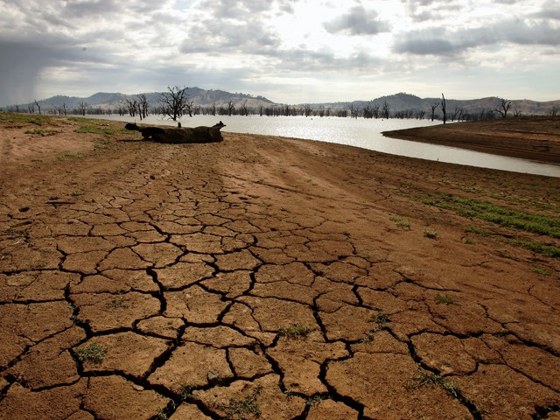
Гидросфера 50
Пересохшие русла рек в Австралии?
КРИКИ
ответ

Slide 39

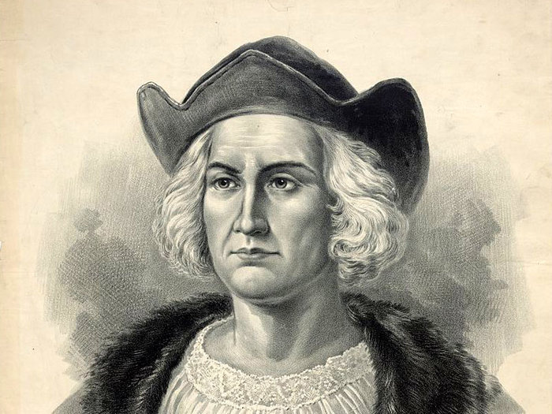
Имена в географии 10
Он открыл Америку?
Х.КОЛЛУМБ
ответ

Slide 40
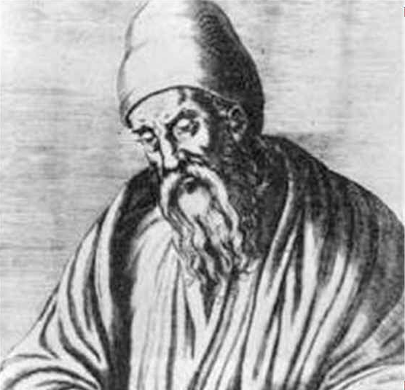
Имена в географии 20
Он предложил термин география?
ЭРАТОСФЕН
ответ

Slide 41
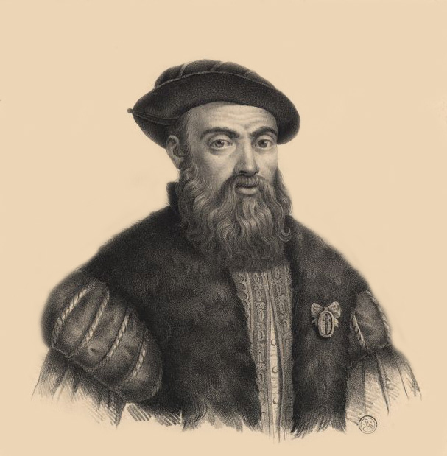
Имена в географии 30
Кто совершил первое
кругосветное плавание?
Ф.МАГЕЛАН
ответ

Slide 42
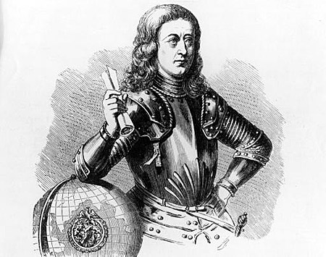
Имена в географии 40
Кто автор первого глобуса?
М.БЕХАЙМ
ответ

Slide 43
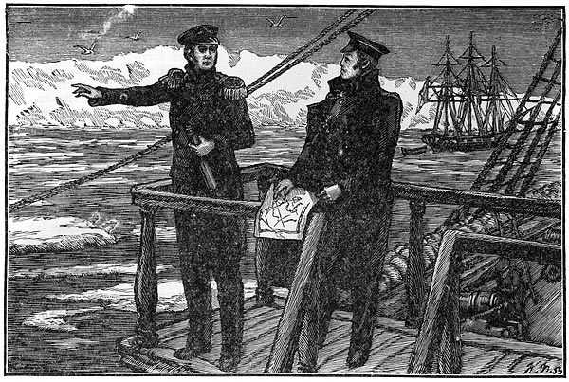
Имена в географии 50
Открыли Антарктиду?
М.П.ЛАЗАРЕВ Ф.Ф.БЕЛИНСГАУЗЕН
ответ

Slide 44
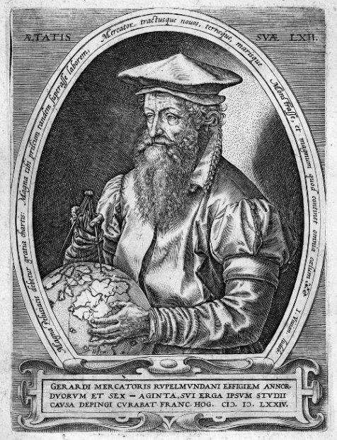
Имена в географии 60
Кто впервые вел название “атлас”
для сборника карт ?
Г. МЕРКАТОР
1595г.
ответ

Slide 45
Интернет ресурсы
https://yandex.ru/images/search?img_url=http%3A%2F%2Fwww.india.diplo.de%2Fcontentblob%2F3800656%2FGaleriebild_gross%2F2994362%2FErdapfel_Behaim_inside.jpg&uinfo=sw-1280-sh-1024-ww-1263-wh-913-pd-1-wp-5x4_1280x1024&text=%D0%B1%D0%B5%D1%85%D0%B0%D0%B9%D0%BC%20%D0%B3%D0%BB%D0%BE%D0%B1%D1%83%D1%81&noreask=1&pos=15&lr=11274&rpt=simage&pin=1
https://yandex.ru/images/search?img_url=http%3A%2F%2Fwww.de-ussr.com%2Fuploads%2Fimages%2Fissledov%2Fiss_097.jpg&uinfo=sw-1280-sh-1024-ww-1263-wh-913-pd-1-wp-5x4_1280x1024&_=1428213226235&suggest_reqid=617563033142813006932258453348183&viewport=wide&text=%D0%BB%D0%B0%D0%B7%D0%B0%D1%80%D0%B5%D0%B2%20%D0%B1%D0%B5%D0%BB%D0%BB%D0%B8%D0%BD%D1%81%D0%B3%D0%B0%D1%83%D0%B7%D0%B5%D0%BD&pos=19&rpt=simage&pin=1
https://yandex.ru/images/search?img_url=http%3A%2F%2Fdeti-svetgorod.ru%2Fimages%2Fstories%2F3%2Fmagellan.png&uinfo=sw-1280-sh-1024-ww-1263-wh-913-pd-1-wp-5x4_1280x1024&_=1428213341981&suggest_reqid=617563033142813006933418460450289&viewport=wide&text=%D0%BC%D0%B0%D0%B3%D0%B5%D0%BB%D0%BB%D0%B0%D0%BD&pos=0&rpt=simage
https://yandex.ru/images/search?img_url=http%3A%2F%2Fgeograph86.ucoz.ru%2Ftest6%2F011-Eratosfen.jpg&uinfo=sw-1280-sh-1024-ww-1263-wh-913-pd-1-wp-5x4_1280x1024&_=1428213477162&suggest_reqid=617563033142813006934770549980221&viewport=wide&text=%D1%8D%D1%80%D0%B0%D1%82%D0%BE%D1%81%D1%84%D0%B5%D0%BD&pos=4&rpt=simage&pin=1
https://yandex.ru/images/search?img_url=http%3A%2F%2Fcontent.answcdn.com%2Fmain%2Fcontent%2Fimg%2Fgetty%2F8%2F3%2F51239083.jpg&uinfo=sw-1280-sh-1024-ww-1263-wh-913-pd-1-wp-5x4_1280x1024&_=1428213882154&suggest_reqid=617563033142813006938820438630472&viewport=wide&text=%D0%BC%D0%B5%D1%80%D0%BA%D0%B0%D1%82%D0%BE%D1%80&pos=8&rpt=simage
https://yandex.ru/images/search?img_url=http%3A%2F%2Fturoboz.ru%2Fcmsdb%2Farticle_images%2Fimages%2F157%281%29.jpg&uinfo=sw-1280-sh-1024-ww-1263-wh-913-pd-1-wp-5x4_1280x1024&_=1428213972306&suggest_reqid=617563033142813006939722022292565&viewport=wide&text=%D0%BA%D0%BE%D0%BB%D1%83%D0%BC%D0%B1&pos=3&rpt=simage
https://yandex.ru/images/search?img_url=http%3A%2F%2Fwww.invincobenelux.com%2Fmodules%2Farticles%2Fdataimages%2FIMG_5DCD65-467A2C-AC7BB5-D031D4-980E10-2494E7.jpg&uinfo=sw-1280-sh-1024-ww-1263-wh-913-pd-1-wp-5x4_1280x1024&_=1428214078609&suggest_reqid=617563033142813006940785031042061&viewport=wide&text=%D0%BA%D1%80%D0%B8%D0%BA%D0%B8%20%D1%81%D1%83%D1%85%D0%B8%D0%B5%20%D1%80%D1%83%D1%81%D0%BB%D0%B0%20%D1%80%D0%B5%D0%BA&pos=7&rpt=simage
https://yandex.ru/images/search?img_url=http%3A%2F%2Fwww.photoline.ru%2Fsecbase%2Fimgfullpart%2F1203%2F1203754993.jpg&uinfo=sw-1280-sh-1024-ww-1263-wh-913-pd-1-wp-5x4_1280x1024&_=1428214170112&suggest_reqid=617563033142813006941700422261448&viewport=wide&text=%D0%B8%D0%BD%D0%B4%D0%B8%D0%B9%D1%81%D0%BA%D0%B8%D0%B9%20%D0%BE%D0%BA%D0%B5%D0%B0%D0%BD&pos=3&rpt=simage
https://yandex.ru/images/search?img_url=http%3A%2F%2Ffb.ru%2Fmisc%2Fi%2Fgallery%2F6836%2F66027.jpg&uinfo=sw-1280-sh-1024-ww-1263-wh-913-pd-1-wp-5x4_1280x1024&_=1428214783921&suggest_reqid=617563033142813006947838348169665&viewport=wide&text=%D0%BE%D0%B7%D0%B5%D1%80%D0%BE%20%D1%8D%D0%B9%D1%80&pos=16&rpt=simage
https://yandex.ru/images/search?img_url=http%3A%2F%2Fwww.ghorayebtravel.net%2Fwp-content%2Fuploads%2F2013%2F11%2FDead-Sea-12-GoIsrael.com_-1024x838.jpg&uinfo=sw-1280-sh-1024-ww-1263-wh-913-pd-1-wp-5x4_1280x1024&_=1428214996402&suggest_reqid=617563033142813006949937314521392&p=2&viewport=wide&text=%D0%BC%D1%91%D1%80%D1%82%D0%B2%D0%BE%D0%B5%20%D0%BC%D0%BE%D1%80%D0%B5&pos=86&rpt=simage&pin=1
https://yandex.ru/images/search?img_url=http%3A%2F%2Fkarta.3dn.ru%2F6%2F9%2F9_11.jpg&uinfo=sw-1280-sh-1024-ww-1263-wh-913-pd-1-wp-5x4_1280x1024&_=1428228365886&suggest_reqid=617563033142813006983658007777735&viewport=wide&text=%D0%B0%D0%B7%D0%B8%D0%BC%D1%83%D1%82&pos=12&rpt=simage
https://yandex.ru/images/search?img_url=http%3A%2F%2Fimg1.liveinternet.ru%2Fimages%2Fattach%2Fb%2F4%2F103%2F552%2F103552031_large_5491.jpg&uinfo=sw-1280-sh-1024-ww-1263-wh-913-pd-1-wp-5x4_1280x1024&_=1428233999722&viewport=wide&suggest_reqid=617563033142813006939370592655059&nomisspell=1&text=%D1%80%D0%B0%D1%81%D1%81%D0%B2%D0%B5%D1%82%20%D0%B0%D0%BD%D0%B8%D0%BC%D0%B0%D1%86%D0%B8%D1%8F&pos=26&rpt=simage

Slide 46
https://yandex.ru/images/search?img_url=http%3A%2F%2Fmapas.owje.com%2Fimg%2FLago-Baljash-Kazajistan-5639.jpg&uinfo=sw-1280-sh-1024-ww-1263-wh-913-pd-1-wp-5x4_1280x1024&_=1428215215667&suggest_reqid=617563033142813006951887741672143&p=4&viewport=wide&text=%D0%B1%D0%B0%D0%BB%D1%85%D0%B0%D1%88%20%D0%BE%D0%B7%D0%B5%D1%80%D0%BE&pos=140&rpt=simage
https://yandex.ru/images/search?img_url=http%3A%2F%2Fwww.bigfoto.com%2Fafrica%2Fegypt%2Fnil-egypt.jpg&uinfo=sw-1280-sh-1024-ww-1263-wh-913-pd-1-wp-5x4_1280x1024&_=1428215324401&suggest_reqid=617563033142813006953223278486720&p=1&viewport=wide&text=%D0%BD%D0%B8%D0%BB&pos=47&rpt=simage
https://yandex.ru/images/search?img_url=http%3A%2F%2Fimg1.1tv.ru%2Fimgsize460x345%2F20061005155154.GIF&uinfo=sw-1280-sh-1024-ww-1263-wh-913-pd-1-wp-5x4_1280x1024&_=1428226253028&viewport=wide&p=1&nomisspell=1&text=%D0%BA%D0%BE%D1%81%D0%BC%D0%B8%D1%87%D0%B5%D1%81%D0%BA%D0%B8%D0%B5%20%D1%82%D0%B5%D0%BB%D0%B0&pos=31&rpt=simage
https://yandex.ru/images/search?img_url=http%3A%2F%2Fwww.krugosvet.ru%2Fimages%2F1000405_6872_002.gif&uinfo=sw-1280-sh-1024-ww-1263-wh-913-pd-1-wp-5x4_1280x1024&_=1428226501271&suggest_reqid=617563033142813006965012174827898&viewport=wide&text=%D0%BE%D1%80%D0%B1%D0%B8%D1%82%D0%B0%20%D0%B7%D0%B5%D0%BC%D0%BB%D0%B8&pos=5&rpt=simage
https://yandex.ru/images/search?img_url=http%3A%2F%2Fimages.myshared.ru%2F297244%2Fslide_1.jpg&uinfo=sw-1280-sh-1024-ww-1263-wh-913-pd-1-wp-5x4_1280x1024&_=1428226350863&suggest_reqid=617563033142813006963505285768289&viewport=wide&text=%D1%81%D0%BE%D0%BB%D0%BD%D0%B5%D1%87%D0%BD%D0%B0%D1%8F%D1%81%D0%B8%D1%81%D1%82%D0%B5%D0%BC%D0%B0&pos=10&rpt=simage&pin=1
https://yandex.ru/images/search?img_url=http%3A%2F%2Fwww.etoya.ru%2Ffiles%2Fimages%2Fpub%2Fpart_2%2F47450%2Fsrc%2F1.jpg%3F3654_2726&uinfo=sw-1280-sh-1024-ww-1263-wh-913-pd-1-wp-5x4_1280x1024&_=1428226725935&suggest_reqid=617563033142813006967258476657794&viewport=wide&text=%D1%82%D0%B5%D0%BB%D0%B5%D1%81%D0%BA%D0%BE%D0%BF&pos=16&rpt=simage
https://yandex.ru/images/search?img_url=http%3A%2F%2Fstatic.oboiru.ru%2Fsites%2Fdefault%2Ffiles%2F910348__0_0.jpg&uinfo=sw-1280-sh-1024-ww-1263-wh-913-pd-1-wp-5x4_1280x1024&_=1428226858470&suggest_reqid=617563033142813006968583984905189&viewport=wide&text=%D0%B7%D0%B2%D1%91%D0%B7%D0%B4%D0%BD%D0%BE%D0%B5%20%D0%BD%D0%B5%D0%B1%D0%BE&pos=26&rpt=simage&pin=1
https://yandex.ru/images/search?img_url=http%3A%2F%2Fcontent.foto.mail.ru%2Fmail%2Fandrew-stalker%2F_blogs%2Fi-191.jpg&uinfo=sw-1280-sh-1024-ww-1263-wh-913-pd-1-wp-5x4_1280x1024&_=1428227250246&suggest_reqid=617563033142813006972500545754687&viewport=wide&text=%D1%87%D0%B0%D1%81%D1%82%D1%8C%20%D1%81%D0%B2%D0%B5%D1%82%D0%B0&pos=0&rpt=simage
https://yandex.ru/images/search?text=%D1%81%D1%83%D0%BC%D1%87%D0%B0%D1%82%D1%8B%D0%B5&suggest_reqid=617563033142813006971535202636721&uinfo=sw-1280-sh-1024-ww-1263-wh-913-pd-1-wp-5x4_1280x1024&viewport=wide&nomisspell=1&pin=1
https://yandex.ru/images/search?img_url=http%3A%2F%2Fwww.dianasprinkle.com%2Fwp-content%2Fuploads%2F2011%2F12%2Fsiruis-shop.jpg&uinfo=sw-1280-sh-1024-ww-1263-wh-913-pd-1-wp-5x4_1280x1024&_=1428227000504&suggest_reqid=617563033142813006969960594445399&p=2&viewport=wide&text=%D1%81%D0%B8%D1%80%D0%B8%D1%83%D1%81%20%D0%B7%D0%B2%D0%B5%D0%B7%D0%B4%D0%B0&pos=76&rpt=simage&pin=1
https://yandex.ru/images/search?img_url=http%3A%2F%2Fi053.radikal.ru%2F0911%2Ff0%2F0b1a6f6d0ee6.jpg&uinfo=sw-1280-sh-1024-ww-1263-wh-913-pd-1-wp-5x4_1280x1024&_=1428228112219&suggest_reqid=617563033142813006981098833148636&p=1&viewport=wide&text=%D0%B0%D1%82%D0%BB%D0%B0%D1%81&pos=37&rpt=simage
https://yandex.ru/images/search?img_url=http%3A%2F%2Fwww.geografiaparatodos.com.br%2Fimg%2FLongitude_info.jpg&uinfo=sw-1280-sh-1024-ww-1263-wh-913-pd-1-wp-5x4_1280x1024&_=1428228472442&suggest_reqid=617563033142813006984722362504658&viewport=wide&text=%D0%BC%D0%B5%D1%80%D0%B8%D0%B4%D0%B8%D0%B0%D0%BD&pos=13&rpt=simage
https://yandex.ru/images/search?img_url=http%3A%2F%2Fkfc.biz.ua%2Fsites%2Fdefault%2Ffiles%2Fstyles%2Fdefault%2Fpublic%2Ffield%2Fimage%2F0_1c0a2_e04221d1_xl.jpg%3Fitok%3DLO_6W0Xx&uinfo=sw-1280-sh-1024-ww-1263-wh-913-pd-1-wp-5x4_1280x1024&_=1428233819958&suggest_reqid=617563033142813006938198735899535&viewport=wide&text=%D1%84%D0%BB%D1%8E%D0%B3%D0%B5%D1%80&pos=29&rpt=simage

Slide 47
https://yandex.ru/images/search?img_url=http%3A%2F%2Fuserdocs.ru%2Fpars_docs%2Frefs%2F12%2F11171%2F11171_html_m6ec15e9d.jpg&uinfo=sw-1280-sh-1024-ww-1263-wh-913-pd-1-wp-5x4_1280x1024&_=1428228240786&suggest_reqid=617563033142813006982406654573702&viewport=wide&text=%D0%BC%D0%B0%D1%81%D1%88%D1%82%D0%B0%D0%B1&pos=5&rpt=simage
https://yandex.ru/images/search?img_url=http%3A%2F%2Ftomnosti.info%2Fwp-content%2Fuploads%2Frisunok_19.jpg&uinfo=sw-1280-sh-1024-ww-1263-wh-913-pd-1-wp-5x4_1280x1024&_=1428228773205&suggest_reqid=617563033142813006987731087557662&viewport=wide&text=%D0%B3%D0%BE%D1%80%D0%B8%D0%B7%D0%BE%D0%BD%D1%82%D0%B0%D0%BB%D1%8C%20%D1%80%D0%B5%D0%BB%D1%8C%D0%B5%D1%84&pos=14&rpt=simage&pin=1
https://yandex.ru/images/search?img_url=http%3A%2F%2Fimg01.taobaocdn.com%2Fimgextra%2Fi1%2F718463309%2FT2vtPhXgNaXXXXXXXX_!!718463309.jpg&uinfo=sw-1280-sh-1024-ww-1263-wh-913-pd-1-wp-5x4_1280x1024&_=1428228925663&suggest_reqid=617563033142813006989255719408679&viewport=wide&text=%D0%BF%D0%BE%D0%B4%D0%BE%D1%88%D0%B2%D0%B0%20%D0%B3%D0%BE%D1%80%D1%8B%20%D0%B2%D0%BE%D0%BB%D0%BD%D1%8B&pos=14&rpt=simage&pin=1
https://yandex.ru/images/search?img_url=http%3A%2F%2Fupload.wikimedia.org%2Fwikipedia%2Fcommons%2Fe%2Fe5%2FMount_McKinley_Denali_Closeup_2800px.jpg&uinfo=sw-1280-sh-1024-ww-1263-wh-913-pd-1-wp-5x4_1280x1024&_=1428231677453&suggest_reqid=617563033142813006916754635627266&p=1&viewport=wide&text=%D0%B3%D0%BE%D1%80%D1%8B&pos=38&rpt=simage
https://yandex.ru/images/search?img_url=http%3A%2F%2Fwww.wallpaperbod.com%2Fwp-content%2Fuploads%2F2013%2F04%2FWater-Wave-Breaking-Hawaii-.jpg&uinfo=sw-1280-sh-1024-ww-1263-wh-913-pd-1-wp-5x4_1280x1024&_=1428232505692&suggest_reqid=617563033142813006924973367240747&p=3&viewport=wide&text=%D0%B2%D0%BE%D0%BB%D0%BD%D0%B0&pos=115&rpt=simage
https://yandex.ru/images/search?img_url=http%3A%2F%2Fblogofholding.com%2Fwp-content%2Fuploads%2F2014%2F05%2FUnending-Plain.jpg&uinfo=sw-1280-sh-1024-ww-1263-wh-913-pd-1-wp-5x4_1280x1024&_=1428232607783&suggest_reqid=617563033142813006926074821953158&viewport=wide&text=%D1%80%D0%B0%D0%B2%D0%BD%D0%B8%D0%BD%D0%B0&pos=8&rpt=simage
https://yandex.ru/images/search?img_url=http%3A%2F%2Fwww.2-999-999.ru%2Ffiles%2Ffile%2Fitem%2F4E0FD9A3A50948EFBA1D00DB7CB4A603.jpg&uinfo=sw-1280-sh-1024-ww-1263-wh-913-pd-1-wp-5x4_1280x1024&_=1428232709803&suggest_reqid=617563033142813006927097008399789&viewport=wide&text=%D1%86%D0%B5%D0%BF%D1%8C&pos=4&rpt=simage
https://yandex.ru/images/search?img_url=http%3A%2F%2Fdemiart.ru%2Fforum%2Fuploads5%2Fpost-259544-1263381241.jpg&uinfo=sw-1280-sh-1024-ww-1263-wh-913-pd-1-wp-5x4_1280x1024&_=1428232843037&viewport=wide&suggest_reqid=617563033142813006927920604845273&nomisspell=1&text=%D1%83%D0%B3%D0%BE%D0%BB%D1%8C%20%D1%80%D0%B8%D1%81%D1%83%D0%BD%D0%BE%D0%BA&pos=2&rpt=simage
https://yandex.ru/images/search?img_url=http%3A%2F%2Fi27.tinypic.com%2F28s37e0.gif&uinfo=sw-1280-sh-1024-ww-1263-wh-913-pd-1-wp-5x4_1280x1024&_=1428232965052&suggest_reqid=617563033142813006929632192796522&p=1&viewport=wide&text=%D0%B2%D0%B5%D1%82%D0%B5%D1%80%20%D0%B0%D0%BD%D0%B8%D0%BC%D0%B0%D1%86%D0%B8%D1%8F&pos=36&rpt=simage
https://yandex.ru/images/search?img_url=http%3A%2F%2Fwww.boalingua.ch%2Fuploads%2Fmedia_tool%2Fimages%2Fbolivien_lama.jpg&uinfo=sw-1280-sh-1024-ww-1263-wh-913-pd-1-wp-5x4_1280x1024&_=1428233107478&suggest_reqid=617563033142813006931043408373022&p=2&viewport=wide&text=%D0%B0%D0%BD%D0%B4%D1%8B&pos=69&rpt=simage
https://yandex.ru/images/search?img_url=http%3A%2F%2Fmygeog.ru%2Fwp-content%2Fuploads%2F2011%2F09%2F%25D0%25A2%25D0%25B5%25D0%25BA%25D1%2582%25D0%25BE%25D0%25BD%25D0%25B8%25D1%2587%25D0%25B5%25D1%2581%25D0%25BA%25D0%25B0%25D1%258F.jpg&uinfo=sw-1280-sh-1024-ww-1263-wh-913-pd-1-wp-5x4_1280x1024&_=1428233239530&suggest_reqid=617563033142813006932394125170751&viewport=wide&text=%D1%81%D1%82%D1%80%D0%BE%D0%B5%D0%BD%D0%B8%D0%B5%20%D0%B7%D0%B5%D0%BC%D0%BD%D0%BE%D0%B9%20%D0%BA%D0%BE%D1%80%D1%8B&pos=9&rpt=simage
https://yandex.ru/images/search?img_url=http%3A%2F%2Fskachate.com%2Fpars_docs%2Frefs%2F513%2F512139%2F512139_html_4a7f51ed.jpg&uinfo=sw-1280-sh-1024-ww-1263-wh-913-pd-1-wp-5x4_1280x1024&_=1428233383472&viewport=wide&suggest_reqid=617563033142813006933645933515358&nomisspell=1&text=%D0%B1%D1%80%D0%B8%D0%B7%20%D0%B2%D0%B5%D1%82%D0%B5%D1%80&pos=24&rpt=simage&pin=1
https://yandex.ru/images/search?img_url=http%3A%2F%2Fs17.rimg.info%2Fe308852efcdaf7b6e8ddf48acc1157f7.gif&uinfo=sw-1280-sh-1024-ww-1263-wh-913-pd-1-wp-5x4_1280x1024&_=1428233539006&suggest_reqid=617563033142813006935388513182414&viewport=wide&text=%D0%BF%D0%BE%D0%B3%D0%BE%D0%B4%D0%B0%20%D0%B0%D0%BD%D0%B8%D0%BC%D0%B0%D1%88&pos=1&rpt=simage&pin=1
https://yandex.ru/images/search?img_url=http%3A%2F%2Ftuorparad.3dn.ru%2Fglobus.gif&uinfo=sw-1280-sh-1024-ww-1263-wh-913-pd-1-wp-5x4_1280x1024&_=1428235006067&suggest_reqid=617563033142813006950031972343566&p=2&viewport=wide&text=%D0%B3%D0%B5%D0%BE%D0%B3%D1%80%D0%B0%D1%84%D0%B8%D1%8F%20%20%D0%B0%D0%BD%D0%B8%D0%BC%D0%B0%D1%86%D0%B8%D1%8F&pos=65&rpt=simage
https://yandex.ru/images/search?img_url=http%3A%2F%2Ftruegif.com%2Fpictures%2Fgif%2F1121.gif&uinfo=sw-1280-sh-1024-ww-1263-wh-913-pd-1-wp-5x4_1280x1024&_=1428235264082&suggest_reqid=617563033142813006952619716004615&p=1&viewport=wide&text=%D0%B3%D0%BB%D0%BE%D0%B1%D1%83%D1%81%20%D0%B0%D0%BD%D0%B8%D0%BC%D0%B0%D1%86%D0%B8%D1%8F&pos=52&rpt=simage
https://yandex.ru/images/search?img_url=http%3A%2F%2Fcosmo-sp.ru%2Fimages%2Fsmilies%2Fkiss_earth.gif&uinfo=sw-1280-sh-1024-ww-1263-wh-913-pd-1-wp-5x4_1280x1024&_=1428235264862&suggest_reqid=617563033142813006952619716004615&p=2&viewport=wide&text=%D0%B3%D0%BB%D0%BE%D0%B1%D1%83%D1%81%20%D0%B0%D0%BD%D0%B8%D0%BC%D0%B0%D1%86%D0%B8%D1%8F&pos=80&rpt=simage

